Slide 1
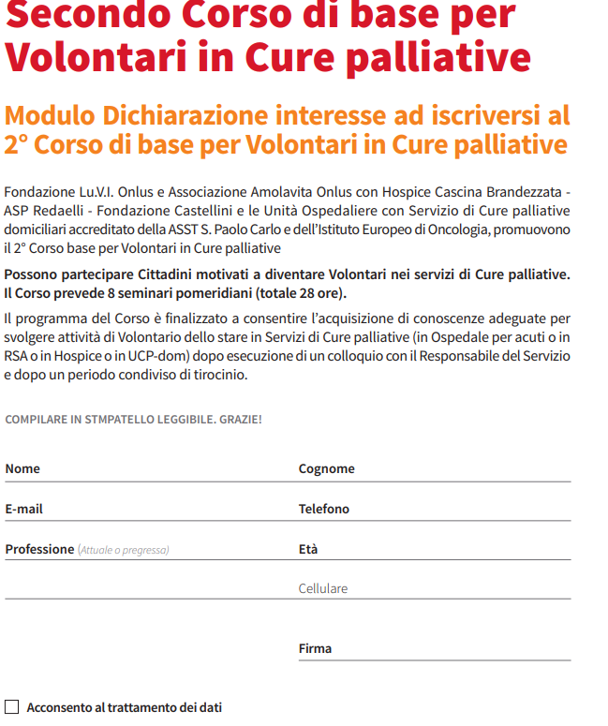
Modulo di iscrizione
(la partecipazione è gratuita, ma è necessario iscriversi). Il modulo compilato può essere inviato a bruno.andreoni@fondazioneluvi.org (per informazioni: 335/7629575).
Alla fine del corso (6.11.21), dopo un test di valutazione dell’apprendimento, sarà rilasciato un certificato di conoscenze acquisite.

